Slide 1

Grupos sociales en Atenas.
No Ciudadanos
Extranjero
Esclavos
Ciudadanos
Hijos varones de padre y madre ateniense.
Mujeres
Libres y con riquezas. No participan en decisiones.
No son libres.
No participan en decisiones.
No son consideradas ciudadanas.

Slide 2
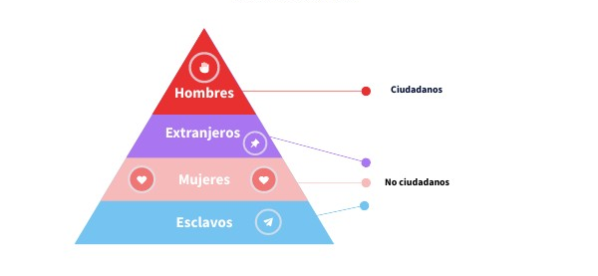
Pirámide social Antigua Grecia.

